Slide 1
Wege zur Humanität
Ein interaktiver Begleiter zu den Friedens-Stationen im Appenzeller Vorderland
Geeignet für Schulklassen der Oberstufe

Slide 2
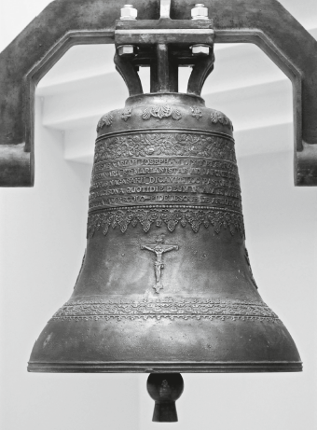
FRIEDENSGLOCKE
DIE GLOCKE VON NAGASAKI

Slide 3
Ein Weg mit Fragen… und Antworten
Ihr habt euch die Friedensglocke als Station ausgesucht. Ihre eindrückliche Geschichte und warum sie in Heiden geläutet wird, ist das Thema dieser Station. Auf den folgenden Seiten werdet ihr einiges zu ihrer Bedeutung erfahren.
Mit dem Stift könnt ihr die Fragen direkt auf dem Tablet beantworten. Darüber hinaus hat es auch Platz für eure Gedanken, Zeichnungen und Skizzen.
Vergesst nicht den Rucksack: Darin findet ihr Kopien von Originaldokumenten, sowie Gegenstände, die euch weitere Hinweise zum Ereignis geben.
Jede Seite hat oben rechts ein Symbol. Unten seht ihr, was sie bedeuten:
Hier gibt’s Details zur Person
Lest den Text aufmerksam durch und diskutiert in der Gruppe
Diskussion in der Gruppe oder Klasse
Unterhaltet euch über die gestellte Frage. Seid ihr euch einig?
Kurzvideos mit spannenden Infos Gut aufpassen! Macht euch Notizen
Expertenfragen
Eine besonders schwierige Frage: Fragt eure Lehrerin oder euren Lehrer, falls ihr nicht weiter kommt
Hier gibt’s Platz für eure Antworten
Schreibt mit dem beiliegenden Stift direkt ins Antwortfeld

Slide 4
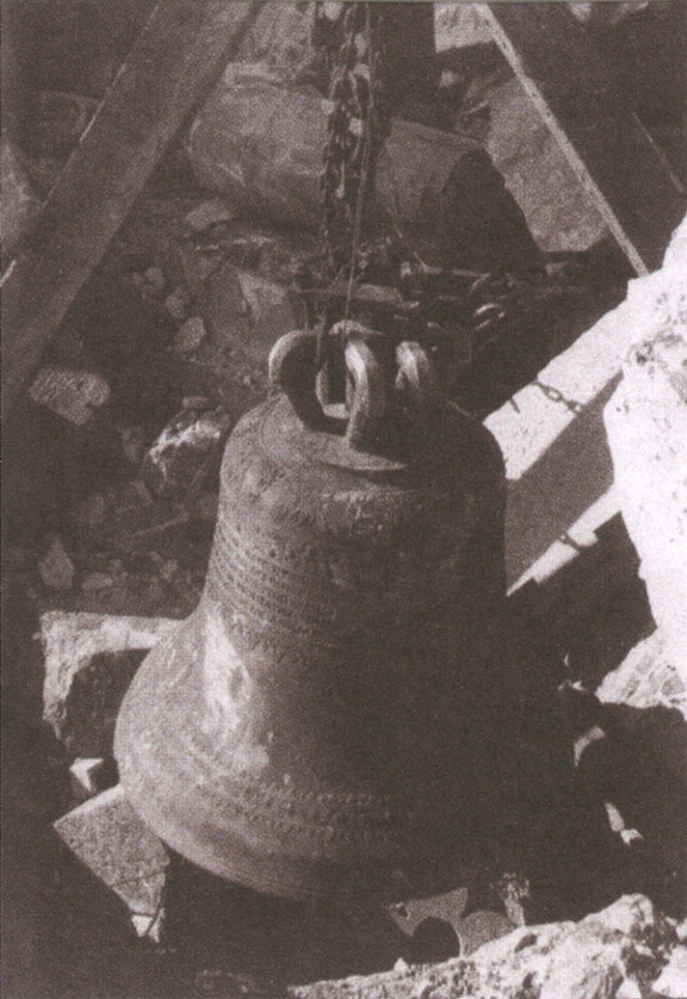
FRIEDENSGLOCKE
Am 9. August 1945 wurde eine Atombombe auf Nagasaki abgeworfen. 36’000 Menschen wurden sofort getötet und über 100‘000 verletzt.
In den Jahren nach dem Abwurf starben weitere Zehntausende an den Folgen der Strahlung.
Die Explosion zerstörte einen Grossteil der Gebäude. Bei einer der völlig zerstörten Kirchen fand man die Glocke vom 50m hohen Turm unversehrt in den Trümmern.
Diese Glocke wird heute als ‘Peace Bell’ verehrt. Sie wurde zum wichtigen Symbol für den Weltfrieden. Kopien der Glocke von Nagasaki werden an Orte überreicht, die sich für die Friedensförderung einsetzen.
Heiden wurde eine dieser Glocken überreicht.

Slide 5
Auszug aus der Rede von Regierungsrat Dr. Matthias Weishaupt, Gesundheitsdirektor von Appenzell Ausserrhoden , Heiden, 1. November 2013
«(…)Die Atombombenangriffe auf Hiroshima und Nagasaki am 6. und 9. August 1945 hatten eine Zerstörung von unvorstellbarem Ausmass zur Folge(…)Die beiden atomaren Explosionen übertrafen in ihrer kriegerischen Zerstörung alles, was die Menschheit je erfahren hatte. (…)
Die Bomben machten deutlich, welches grauenhafte Feuer die atomare Kernspaltung zu entfachen vermag: Ein Feuer, das sich nie mehr löschen lässt. Ein Feuer, das keinen letzten Funken kennt. Ein Feuer mit einer Glut, die unsichtbar weiterglimmt.
Das atomare Feuer ist ein Feuer ohne zeitliches Ende. – Ein Feuer, das nur die Halbwertszeit kennt. (…)
(…) Die Hilfe, die Menschen in zivilen oder militärischen Katastrophen leisten konnten, war im atomaren Feuer hilflos geworden. Die humanitäre Hilfe, die von den Rot-Kreuz-Vätern begründet und von der Organisation des IKRK weiterentwickelt und ausgebaut worden war, erwies sich angesichts der atomaren Zerstörung als ohnmächtig.
Das atomare Feuer entzündete Wunden, bei denen jede Wundheilung versagte. Das atomare Feuer fügte Wunden zu, die unsichtbar und damit nicht heilbar waren. Die atomare Glut brannte und brennt in den Kriegsopfern und ihren Nachkommen weiter. Kein Mittel kann diese atomare Glut ersticken. Die Ohnmacht der Helfenden ist angesichts der atomaren Katastrophe absolut.(…)»
Lest die Rede von Landammann Matthias Weishaupt, in der er die verheerende Wirkung der Atombombe eindrücklich beschreibt.

Slide 6
FRAGEN
Weshalb ist die Atombombe so zerstörerisch?
Was unterscheidet sie von anderen Kriegsmitteln?
Der Regierungsrat Matthias Weishaupt beschreibt in seiner Rede die Auswirkungen der Atombombe.
Sucht Antworten auf folgende Fragen:

Slide 7
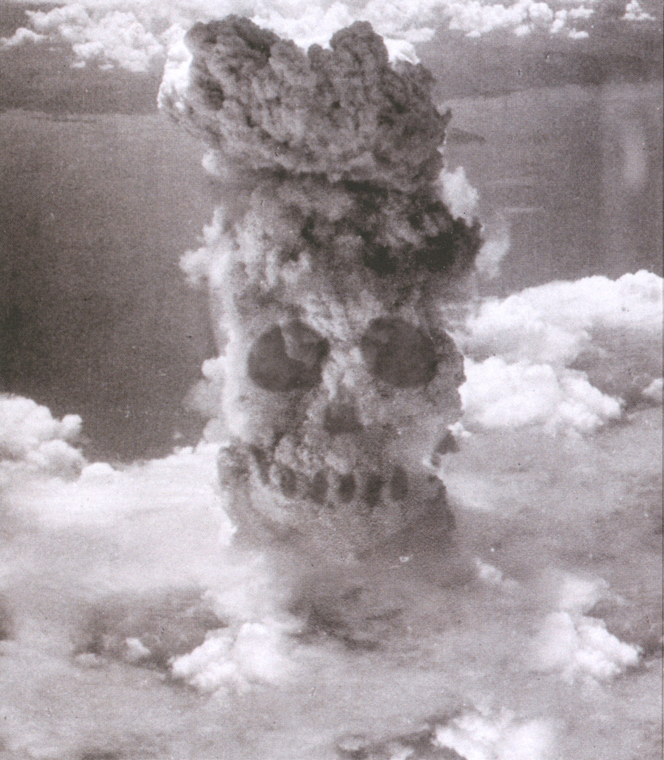
Im Rucksack findet ihr einen Flyer über die Glocke von Nagasaki. Darin gibt es eine eindrückliche Grafik über die Auswirkungen der Druckwelle, der Hitzewelle und der Strahlung eines Atombombenabwurfs.
Seht euch die Grafik genau an. Überlegt euch, wie weit die Zerstörung reichen würde, wenn das Epizentrum in Heiden oder Zürich läge.
Nehmt die drei Karten aus dem Rucksack zu Hilfe.

Slide 8
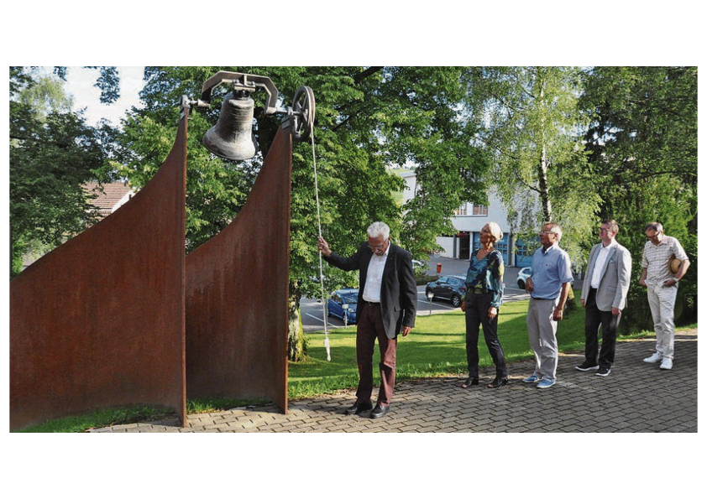
Die Angelus-Glocke der katholischen Kirche in Nagasaki wurde unversehrt in den Trümmern gefunden. Auf ein provisorisches Holzgerüst montiert, wurde sie an Weihnachten nach der verheerenden Katastrophe geläutet.
Die Nachbildung der Glocke von Nagasaki wurde zum wichtigen Symbol für den Frieden.

Slide 9
FRAGEN
Was ist das Ziel dieser Ehrung?
Was bedeutet das Läuten der Glocke für die Nachkommen der Opfer?
Städte, die sich stetig für die Friedensförderung einsetzen erhalten eine Nachbildung der Glocke von Nagasaki.
Die Gemeinde Heiden wurde mit einer Glocke für ihr Engagement für den Frieden geehrt.
Zu besonderen Anlässen wird sie von den Besucherinnen und Besuchern geläutet.
So auch jeden 9. August, um 11.10 Uhr.
Beantwortet diese Fragen:

Slide 10
Herzlichen Glückwunsch!
Ihr habt nun alle Fragen zur Friedensglocke von Nagasaki beantwortet.
Wir vom Team der Friedens-Stationen hoffen, dass ihr viel gelernt habt und auch ein wenig Spass hattet. Vielleicht diskutiert ihr in der Klasse weiter? Oder ihr geht mit euren Eltern oder Bekannten gemeinsam nochmal auf den Weg und erzählt ihnen, was ihr über die Glocke herausgefunden habt.
Bitte gebt das Tablet jetzt an eure Lehrerin oder euren Lehrer zurück. Vergesst nicht, den Stift ebenfalls mitzugeben.
© 2019 Friedens-Stationen.ch
Diese Folien dürfen beliebig kopiert und weitergeben werden. Änderungen an den Inhalten dürfen nur mit der ausdrücklichen Erlaubnis des Vereins Friedens-Stationen.ch vorgenommen werden.
Verein Appenzeller Friedens-Stationen Hansjörg Ritter, Präsident Appenzeller Friedens-Stationen 9410 Heiden info@friedens-stationen.ch | Telefon: +41 71 891 57 07 | Mobile: +41 79 406 83 80

